Slide 1
Весёлые занимательные игры

Slide 2
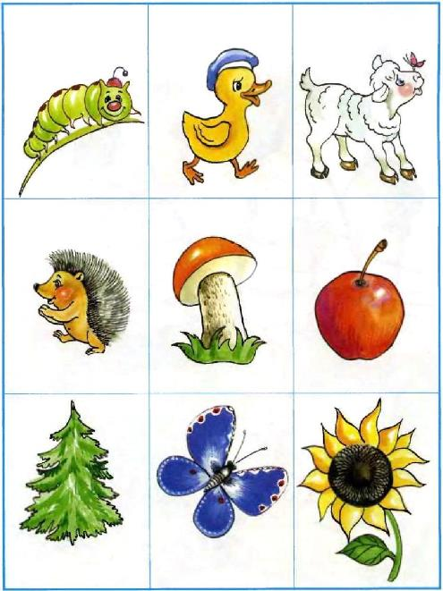
Запомни картинки и перечисли их по памяти.

Slide 3
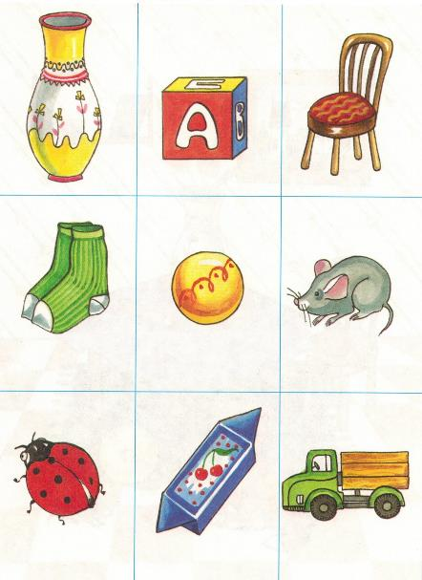
Запомни картинки и перечисли их по памяти

Slide 4
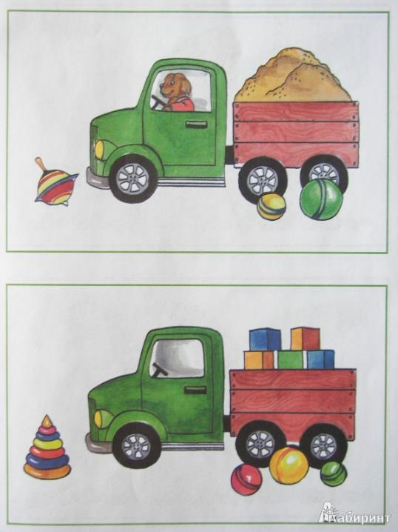
Найди отличие и перечисли

Slide 5
Найди отличие и перечисли

Slide 6
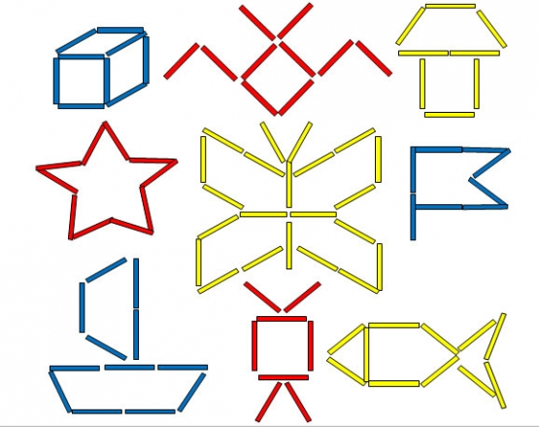
Сложи из палочек любую фигуру

Slide 7
